Slide 1

PRESENTATION PROJET C#
Réalisé par
ENTER
Guizani Mohamed Aziz Chaibi Hager Shili Yasmine Bahraoui Abir

Slide 2



TABLE OF CONTENTS
Définition des classes nécessaires
Création de la base de données
01
02
03
04
Implémentaion des interfaces
Exemple d’exécution de l’application

Slide 3
01.
DIAGRAMME DES CLASSES
01
02
03
04
Nous faisons, à l’aide du logiciel StarUML, la conception du diagramme de classes

Slide 4
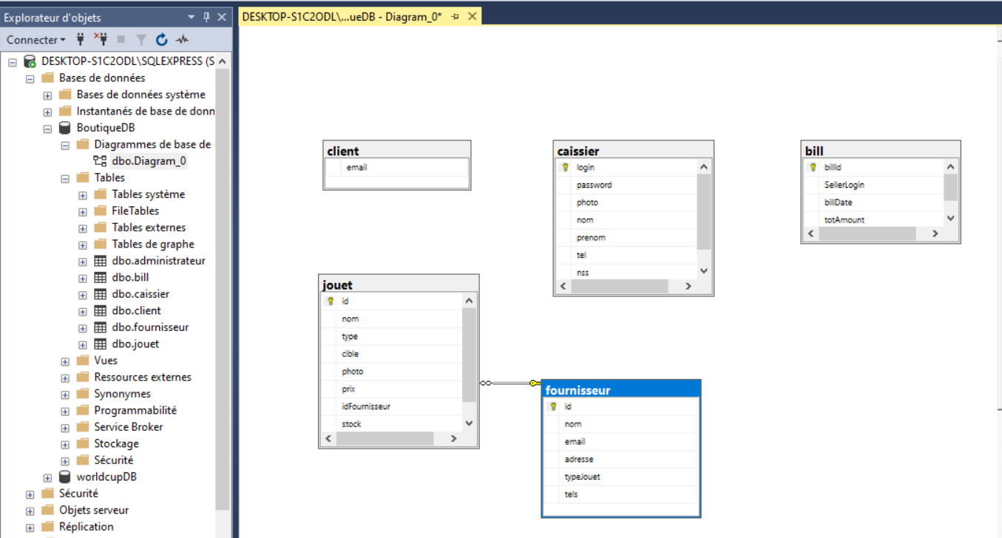
01
02
03
04

Slide 5
02.
CREATION DE LA BD
01
02
03
04
A l’aide du logiciel Microsoft VS, nous créons une base de données BoutiqueDB qui contient 6 tables : Administrateur, Bill, Caissier, Client, Fournisseur et Jouet.

Slide 6
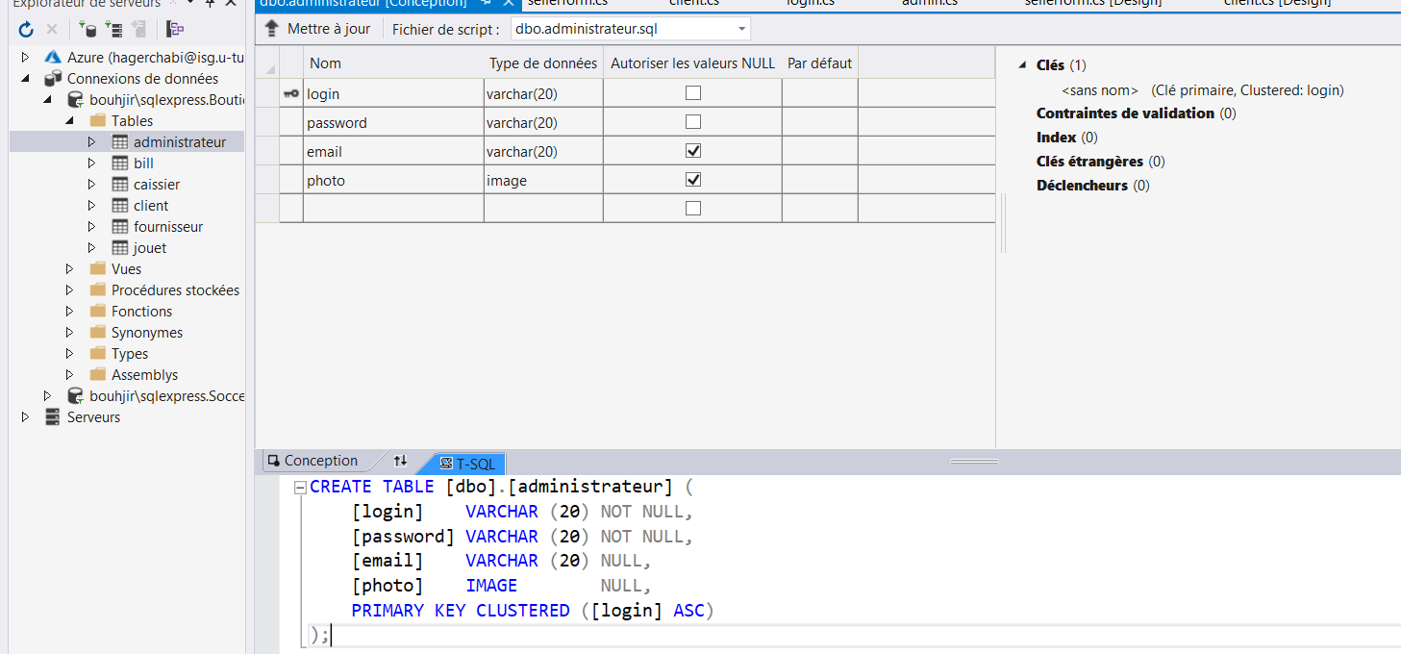
01
02
03
04

Slide 7
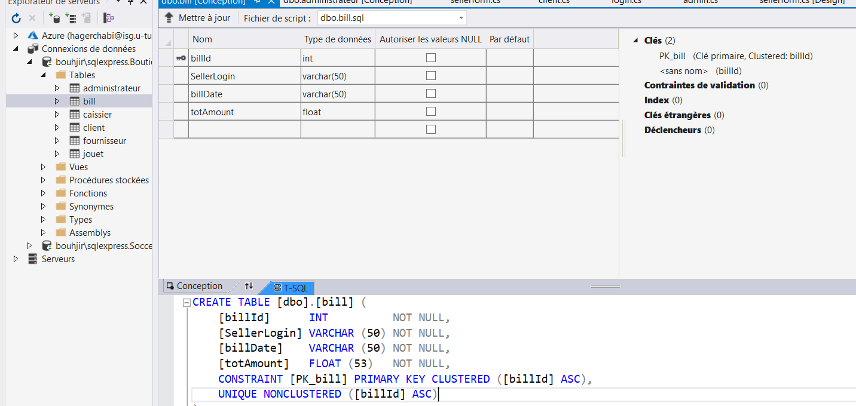
01
02
03
04

Slide 8
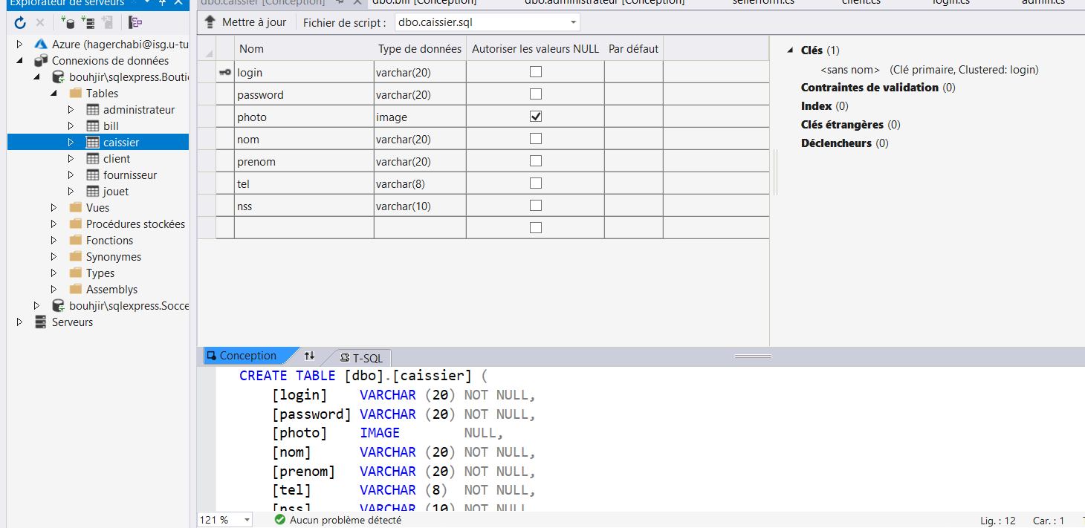
01
02
03
04

Slide 9
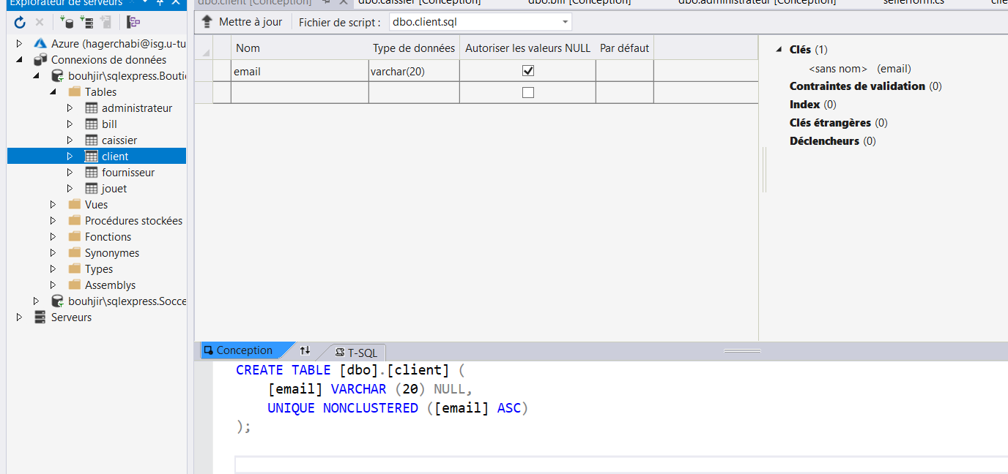
01
02
03
04

Slide 10
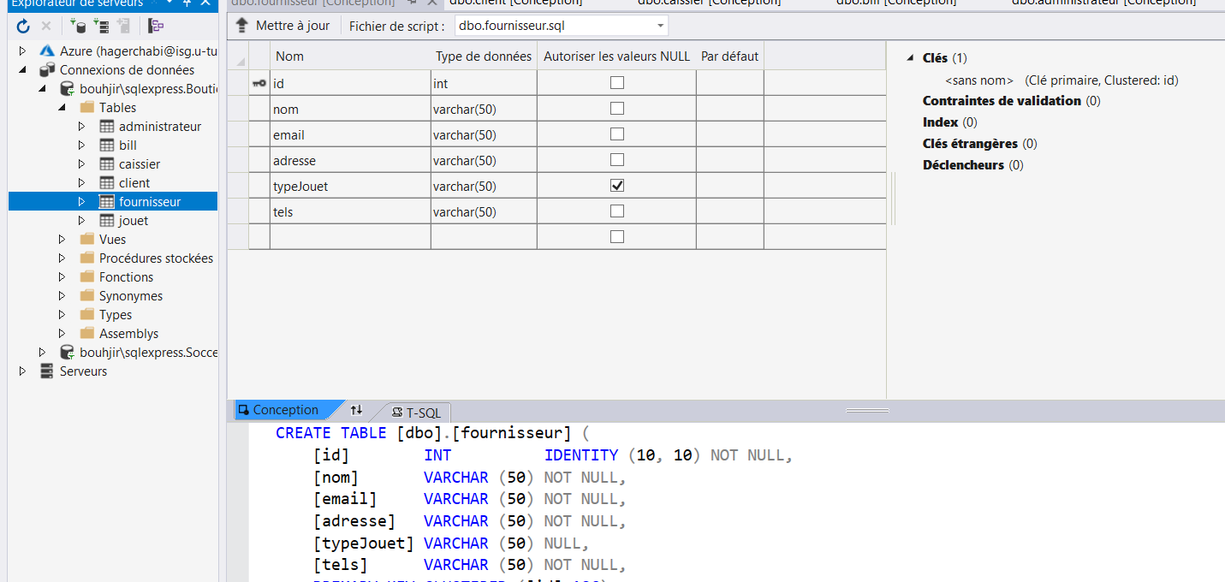
01
02
03
04

Slide 11
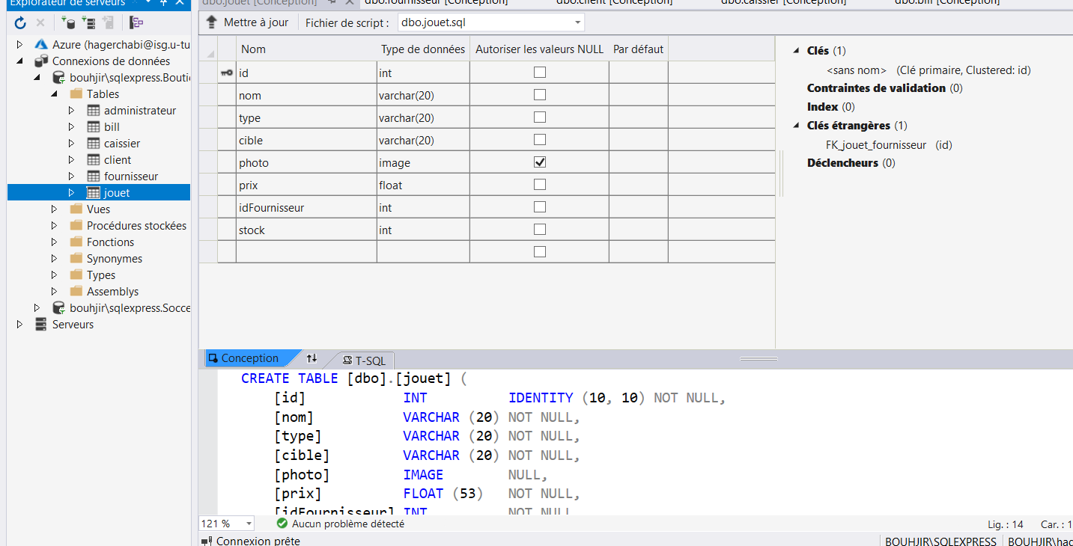
01
02
03
04

Slide 12
03.
IMPLEMENTATION DES INTERFACES
01
02
03
04
L’implémentation des différentes fonctions de l’application

Slide 13
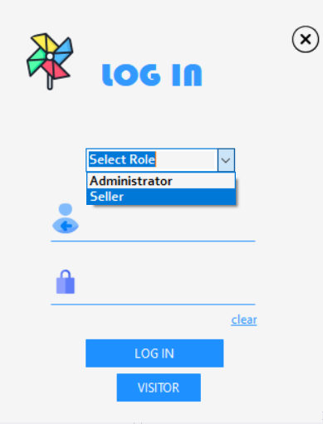
INTERFACE LOGIN
01
02
Selon le rôle choisi, l’utilisateur saisi son username et son mot de passe pour accéder aux interfaces associée. Si l’utilisateur est un client, il poursuit dans l’application comme un Visitor.
03
04

Slide 14
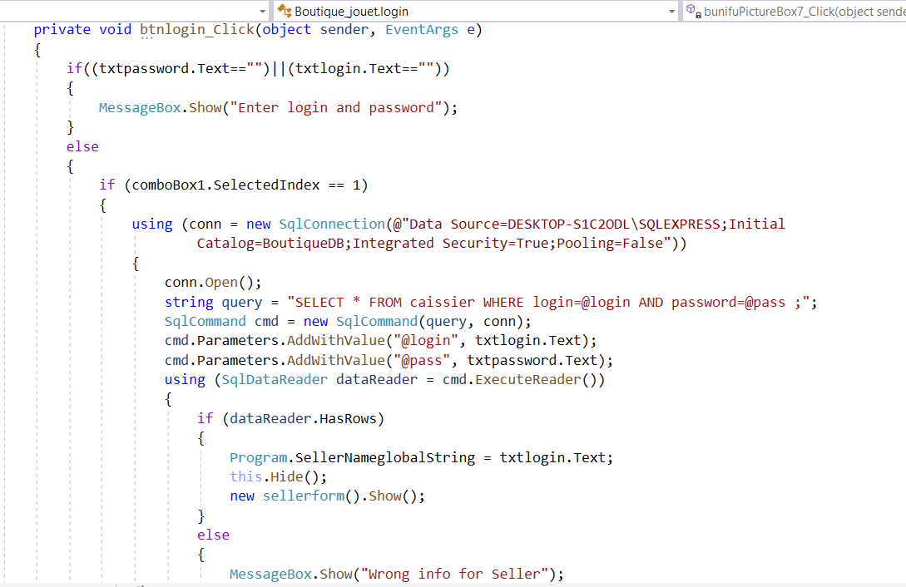
Contrôle coordonnées Caissier
01
02
03
04

Slide 15
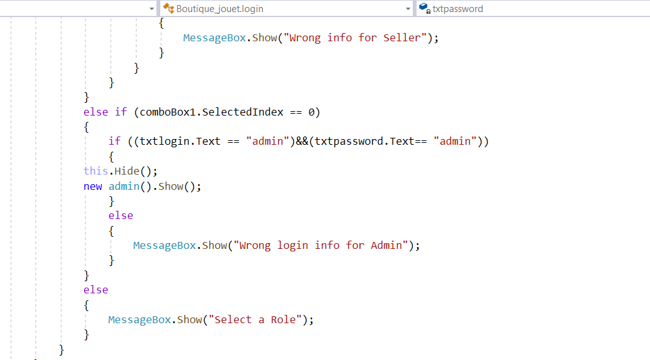
Contrôle coordonnées Admin
01
02
03
04

Slide 16
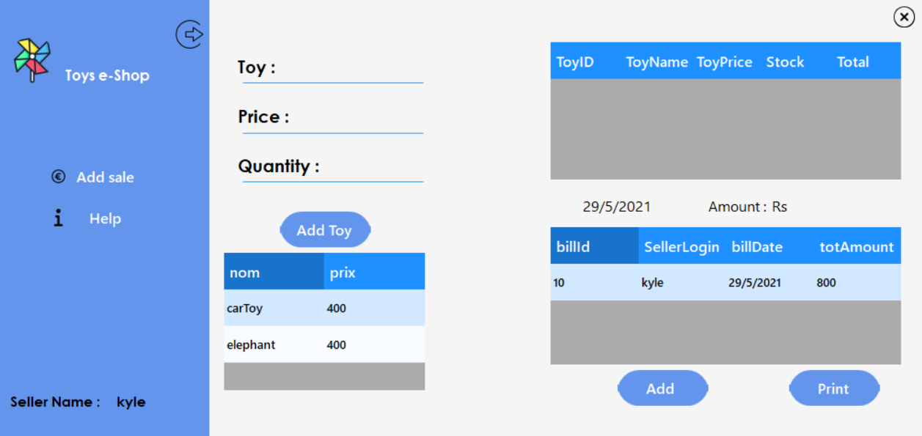
INTERFACE SELLER
01
02
Dans cette interface, le caissier a la possibilité d’ajouter un jouet en indiquant son nom, son prix et la quantité. Il peut aussi consulter la facture des jouets qu’il selectionne,
03
04

Slide 17
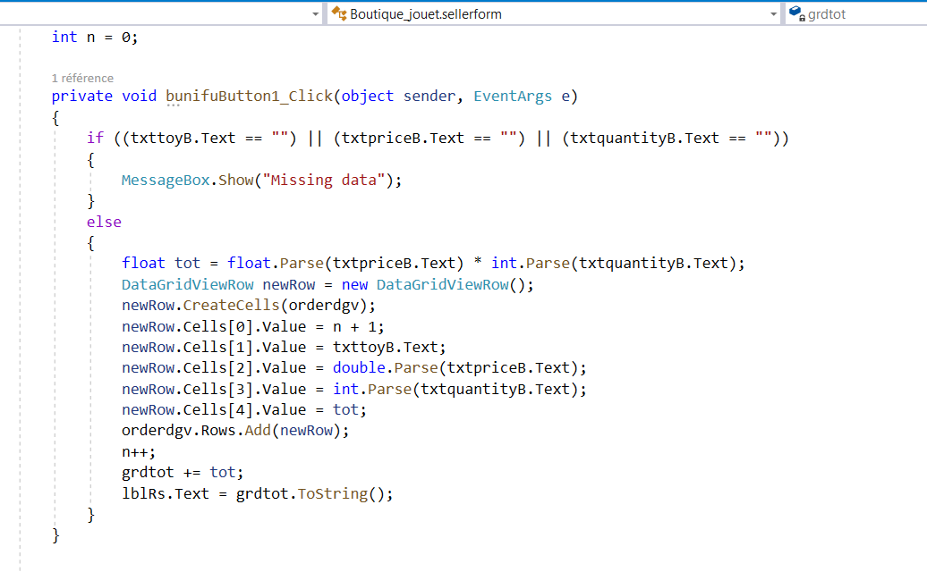
Ajout d’un jouet à la liste
01
02
03
04

Slide 18
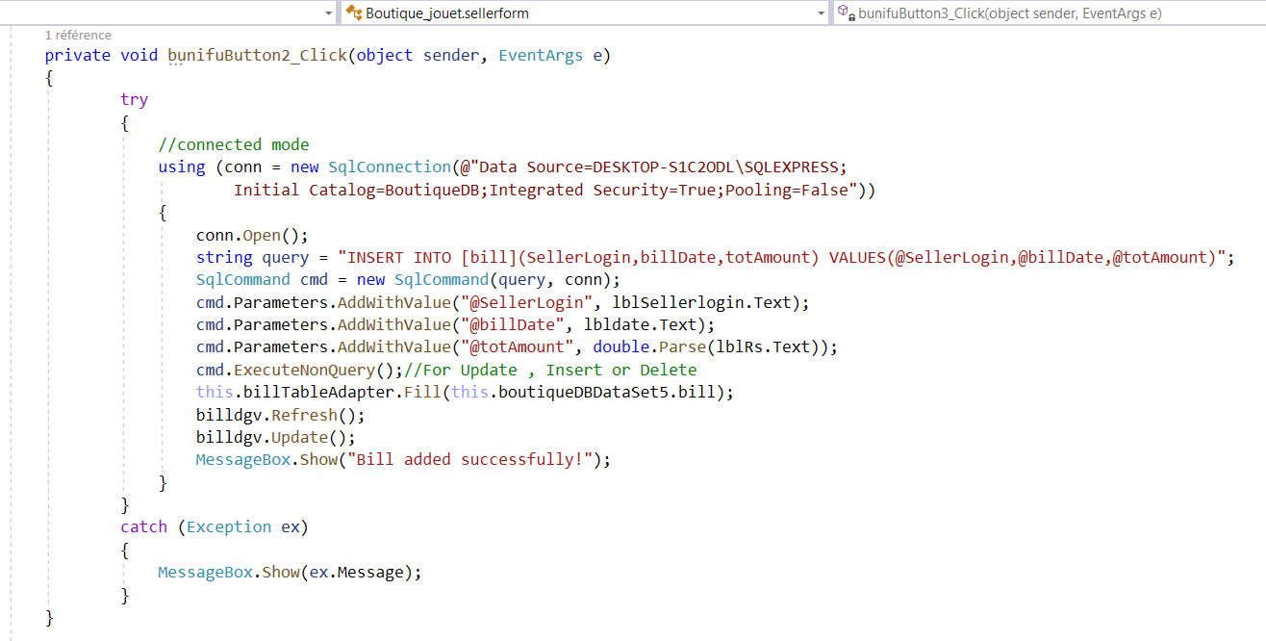
Ajout d’un jouet à la facture
01
02
03
04

Slide 19
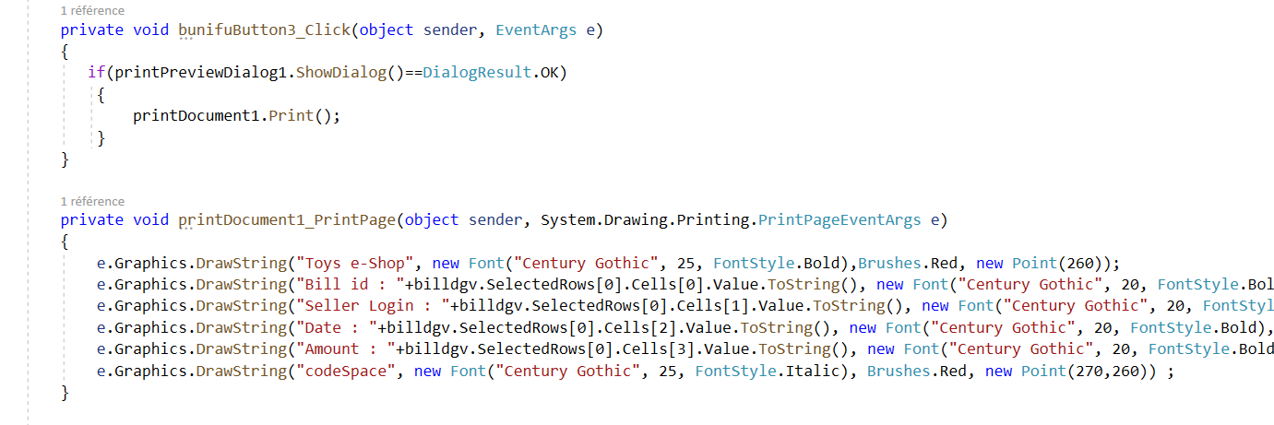
Impréssion de la facture
01
02
03
04

Slide 20
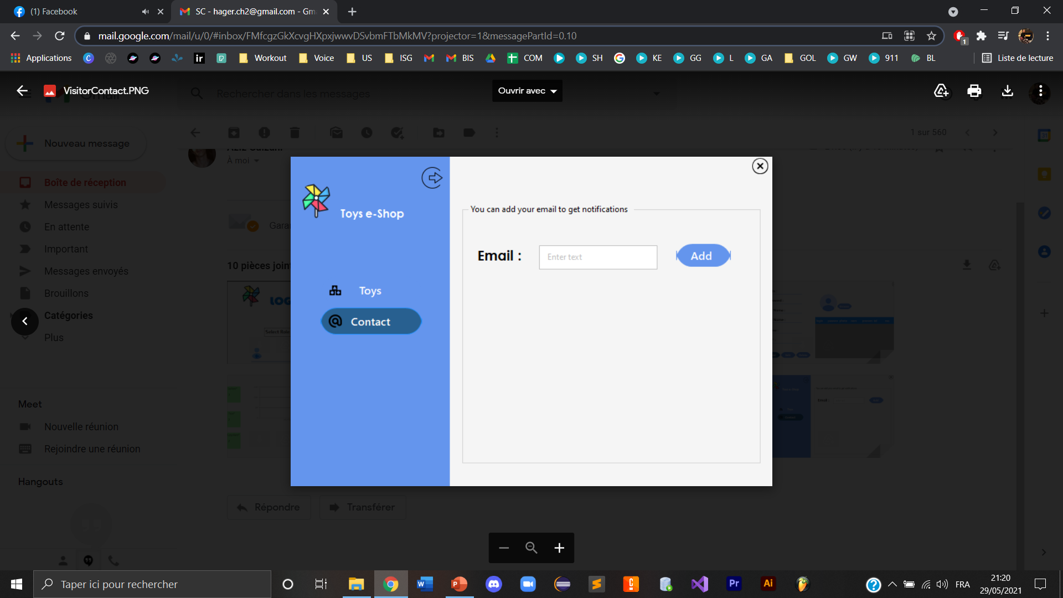
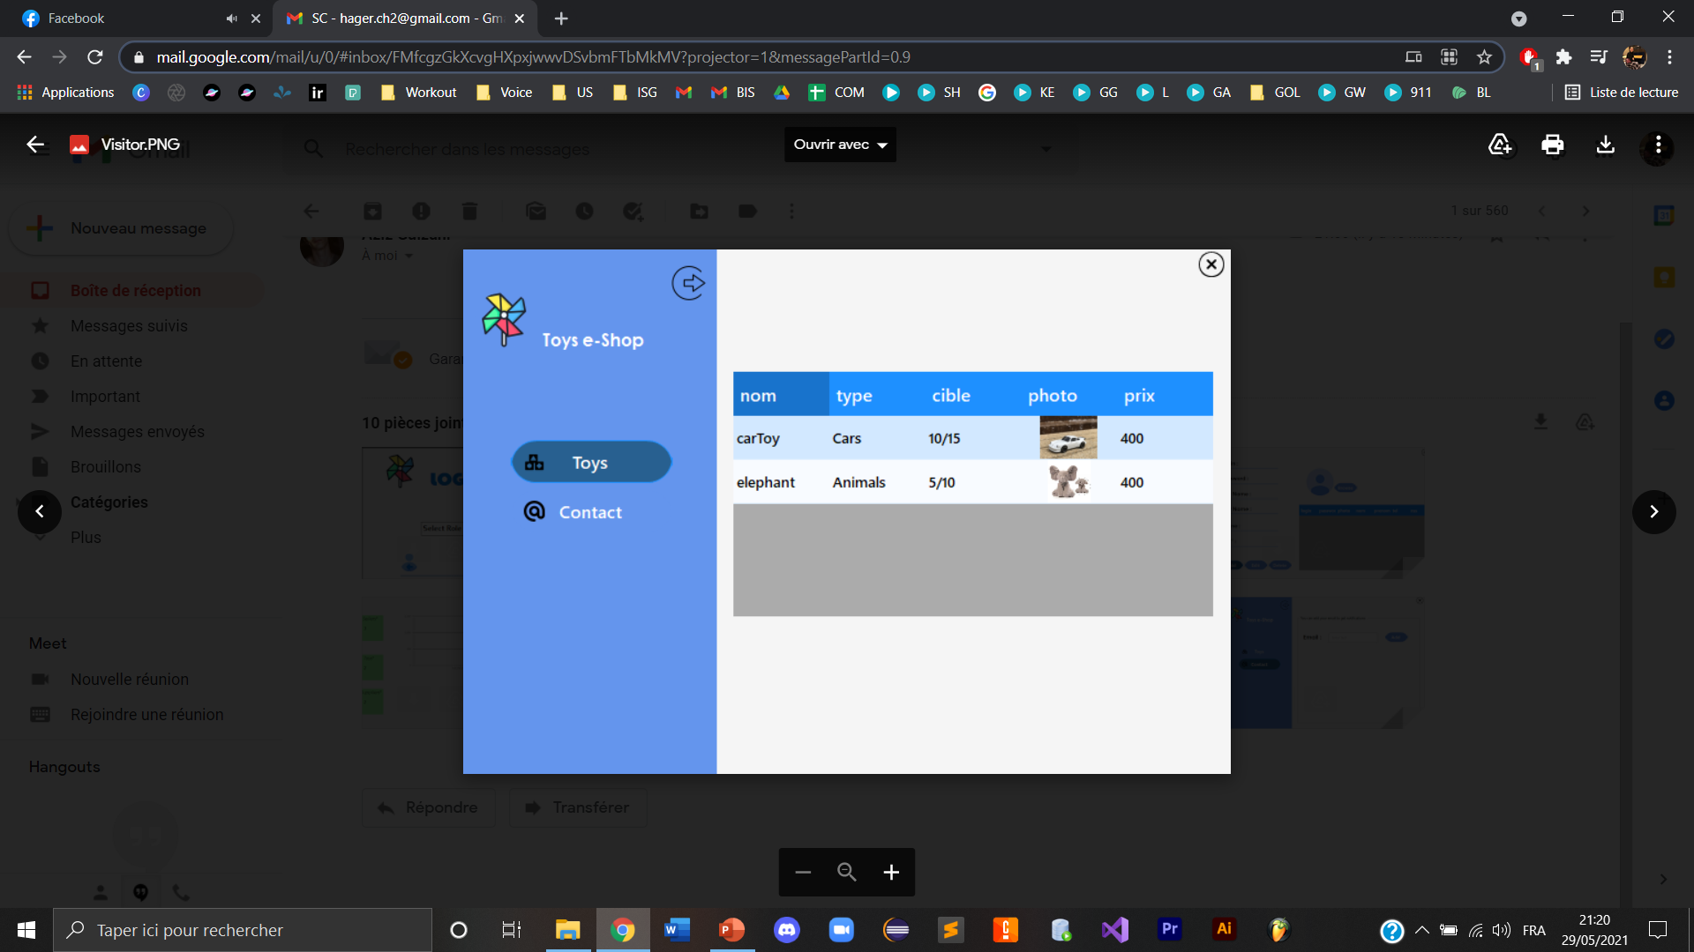
INTERFACE CLIENT
CONTACT
Dans cette interface, le client a la possibilité de consulter les jouets disponibles et ajouter son email pour le contacter en cas d’arrivée de nouveaux jouets.
01
02
03
JOUETS
04

Slide 21
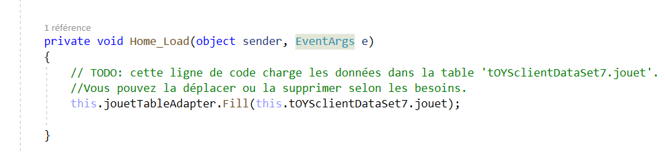
Affichage des jouets
01
02
03
04

Slide 22
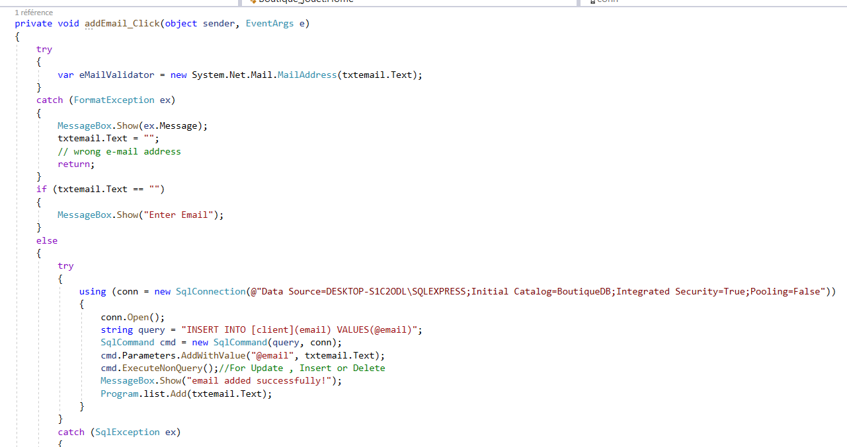
Ajout de l’email du Client
01
02
03
04

Slide 23
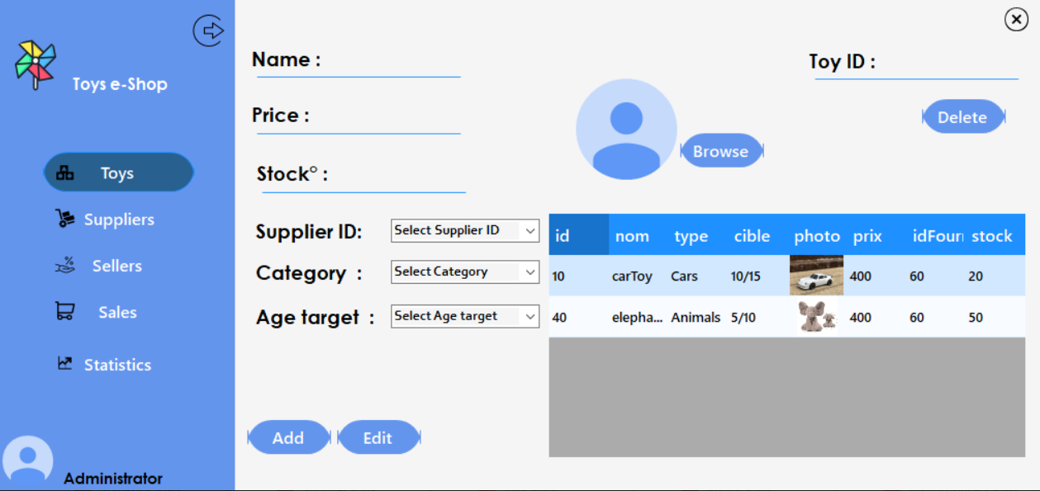
INTERFACE ADMIN-JOUET
Cette interface permet à l’administrateur d’ajouter, modifier ou supprimer un jouet.
01
02
03
04

Slide 24
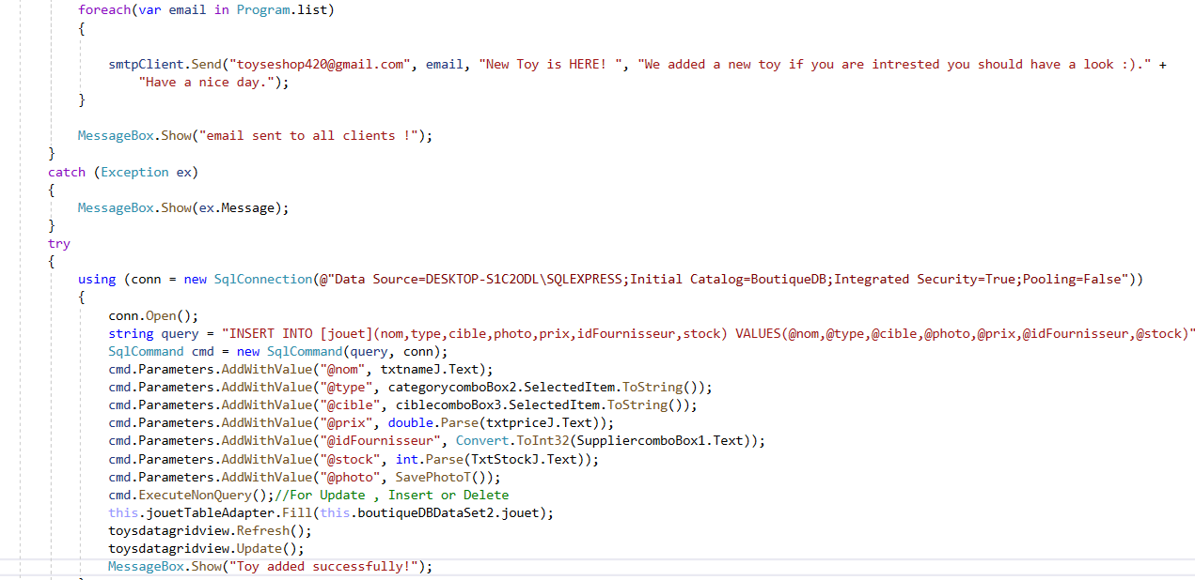
Ajout d’un jouet et notifier le client
01
02
03
04

Slide 25
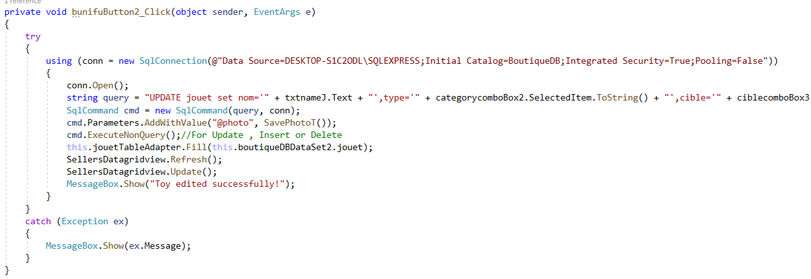
Modification d’un jouet
01
02
03
04

Slide 26
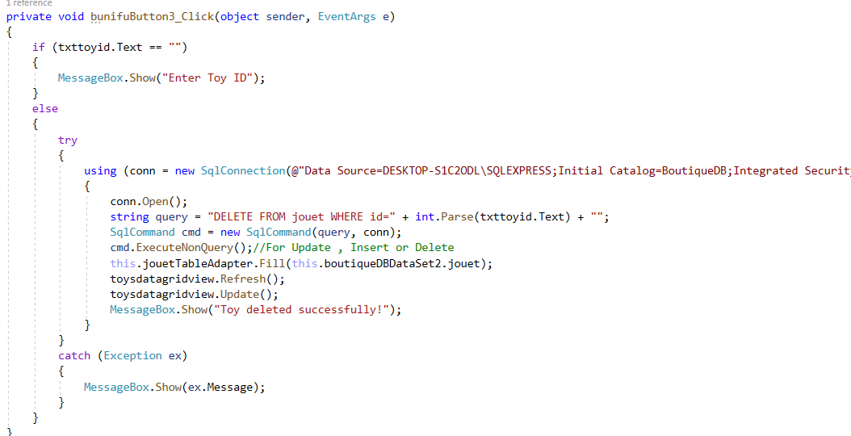
Suppression d’un jouet
01
02
03
04

Slide 27
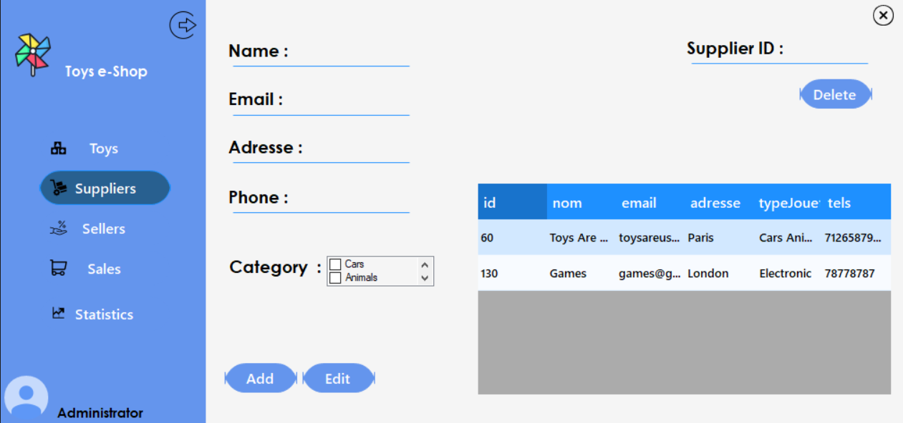
INTERFACE ADMIN-FOURNISSEUR
Cette interface permet à l’administrateur d’ajouter, modifier ou supprimer un des fournisseurs de jouets.
01
02
03
04

Slide 28
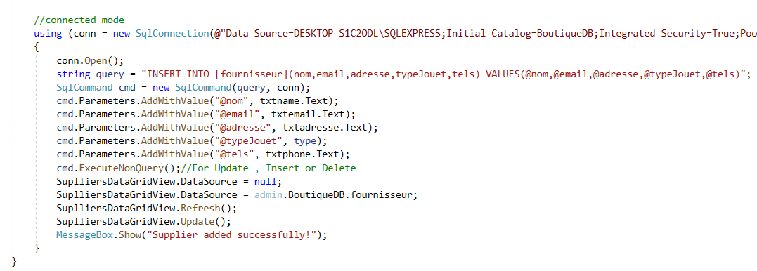
Ajout d’un fournisseur
01
02
03
04

Slide 29
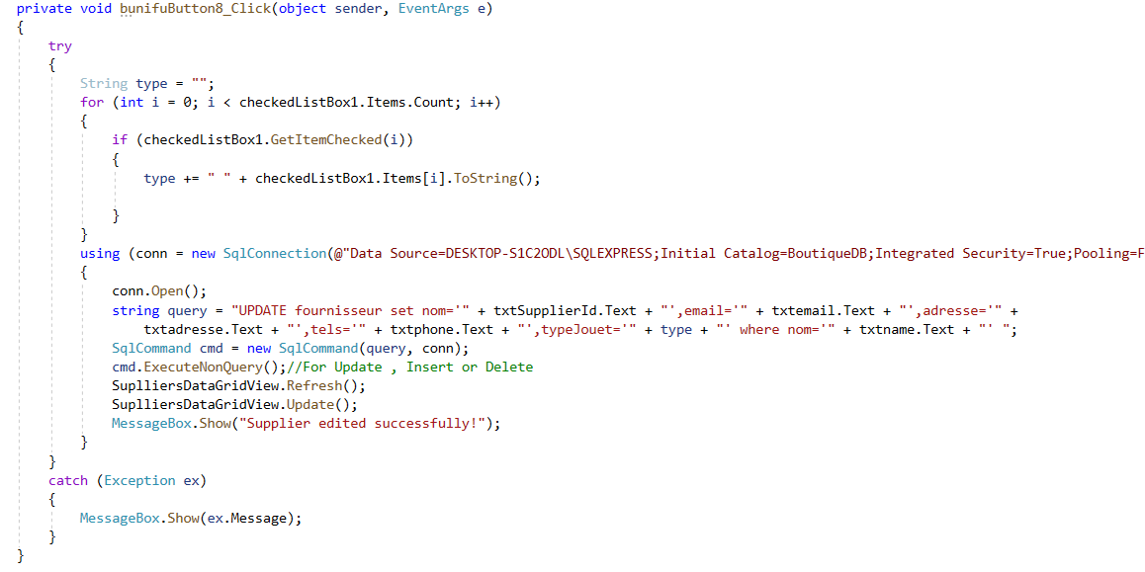
Modification d’un jouet
01
02
03
04

Slide 30
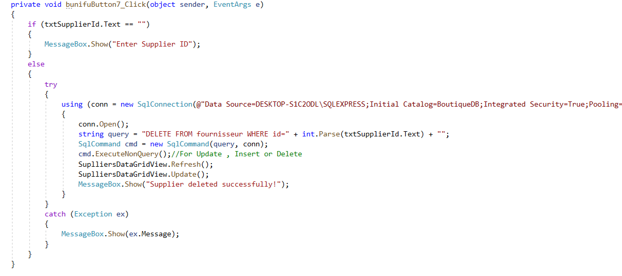
Suppression d’un jouet
01
02
03
04

Slide 31
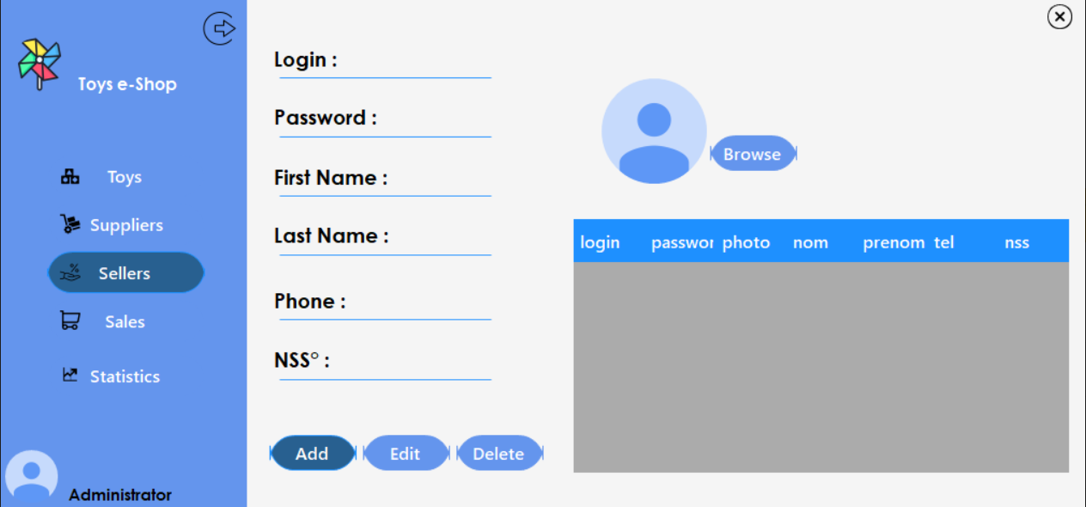
INTERFACE ADMIN-CAISSIER
Cette interface permet à l’administrateur d’ajouter, modifier ou supprimer un des caissiers de vente.
01
02
03
04

Slide 32
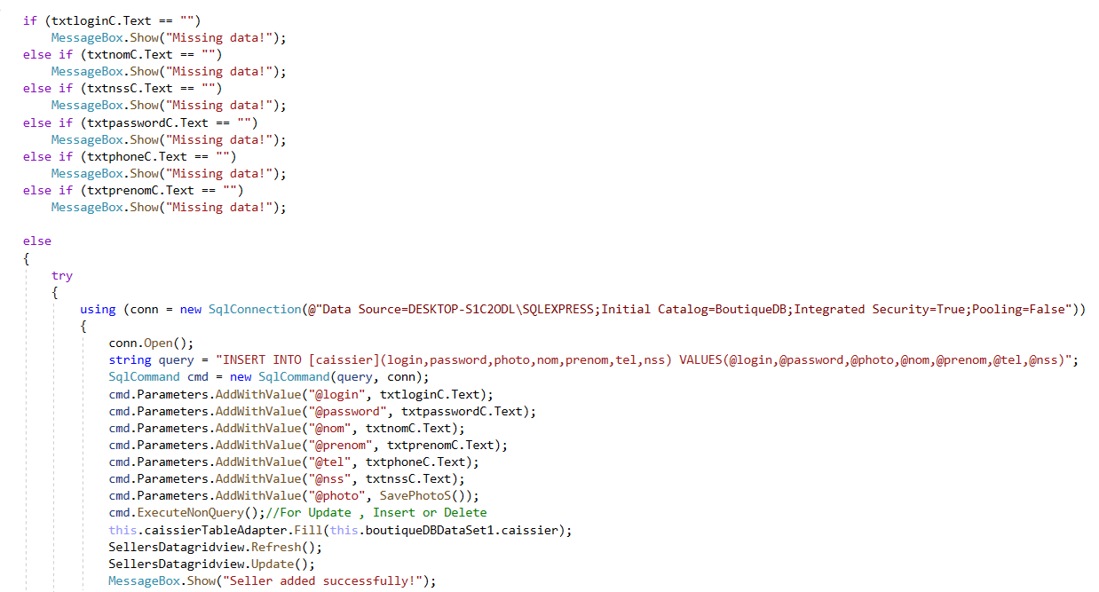
Ajout d’un caissier
01
02
03
04

Slide 33
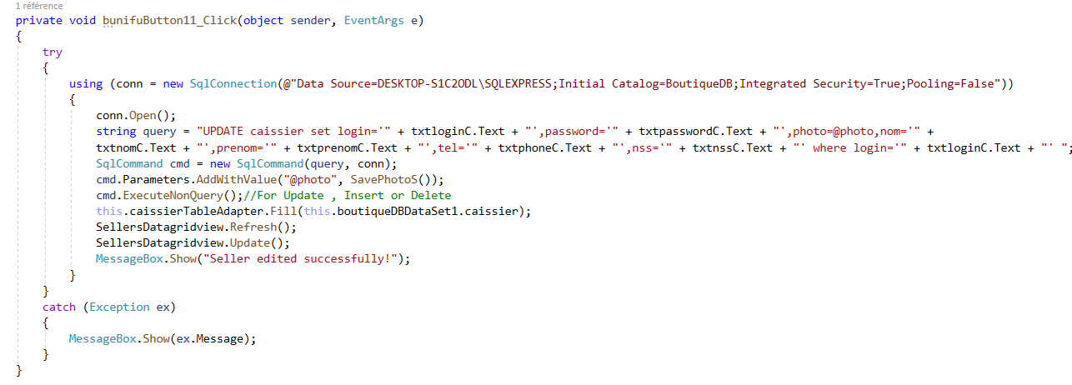
Modification d’un jouet
01
02
03
04

Slide 34
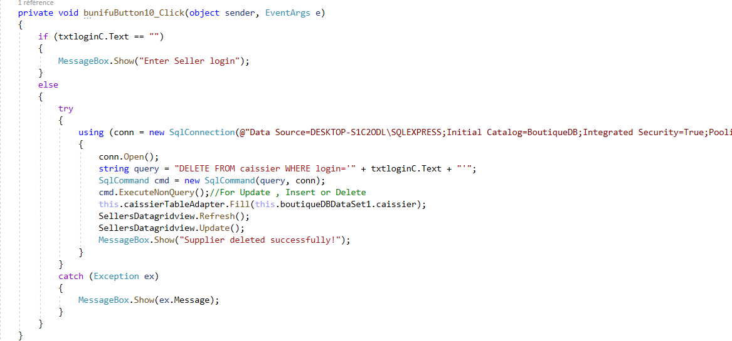
Suppression d’un jouet
01
02
03
04

Slide 35
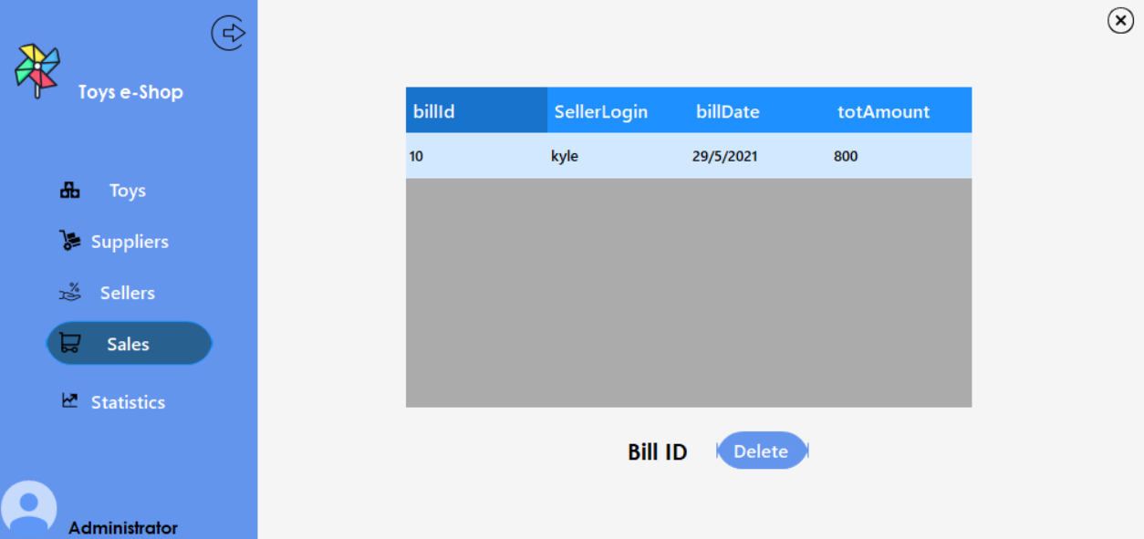
INTERFACE ADMIN-VENTES
01
02
03
04
Cette interface permet à l’administrateur de consulter la liste des vendeurs et en supprimer.

Slide 36
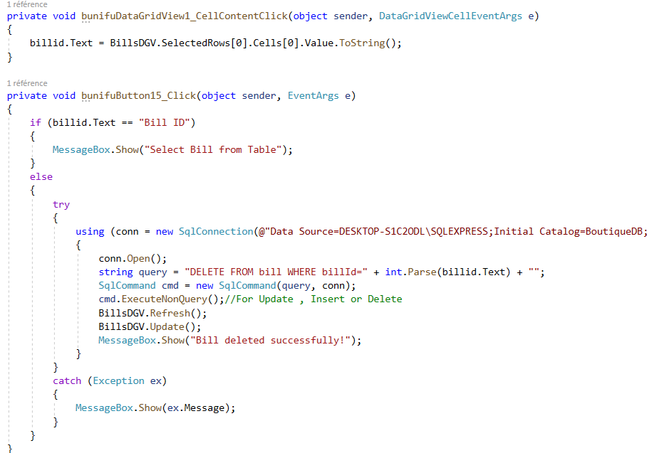
Affichage ou suppression
01
02
03
04

Slide 37
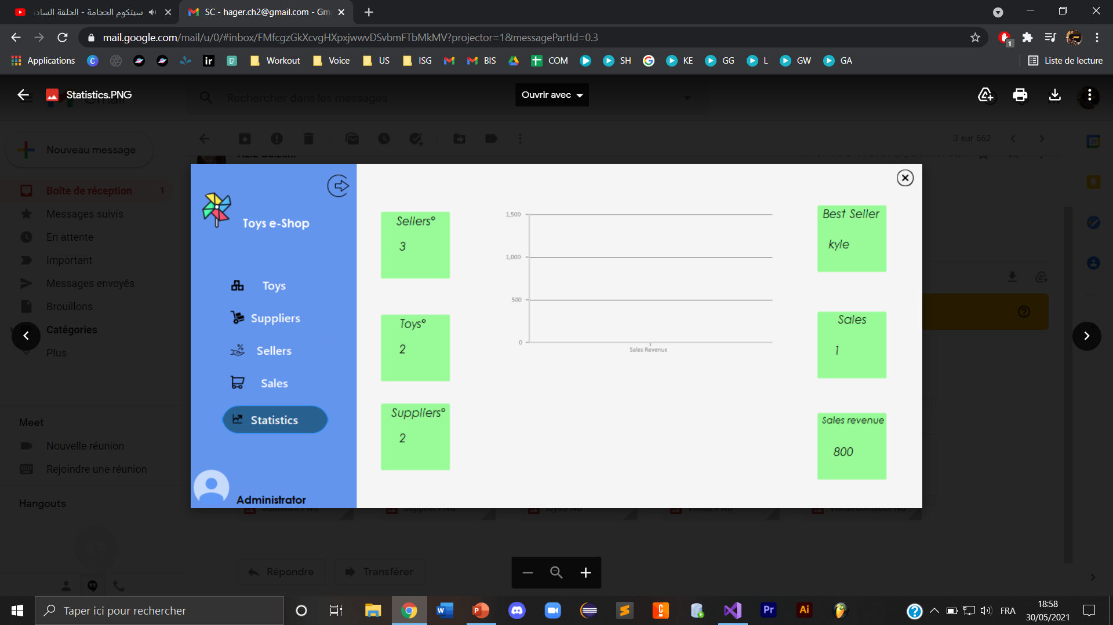
INTERFACE STATS
01
02
Dans cette interface, l’administrateur peut consulter les différentes statistiques de la boutique de jouets, notamment le jouet le plus vendu, le fournisseur et caissier les plus actifs et le plus grand chiffre de ventes.
03
04

Slide 38
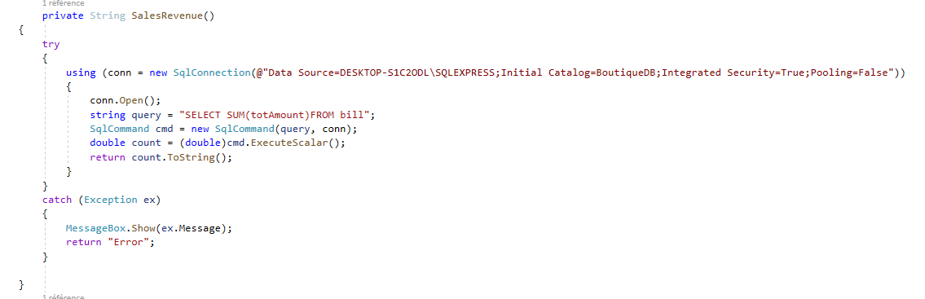
Chiffre d’affaires
01
02
03
04

Slide 39
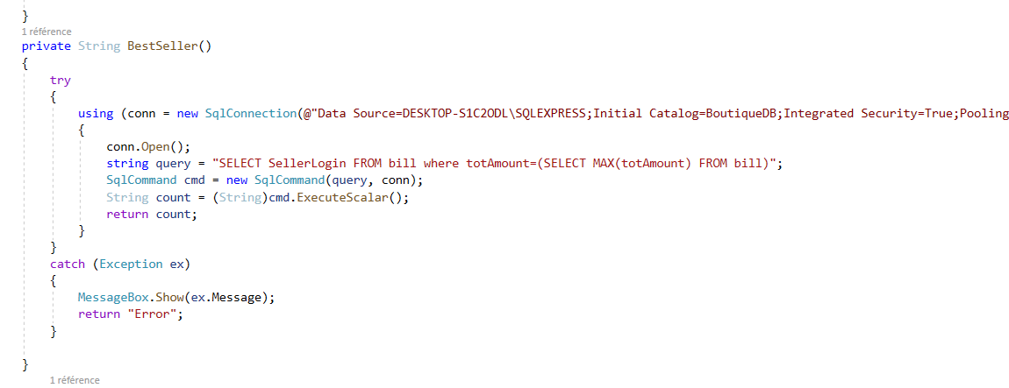
Meilleur vendeur
01
02
03
04

Slide 40
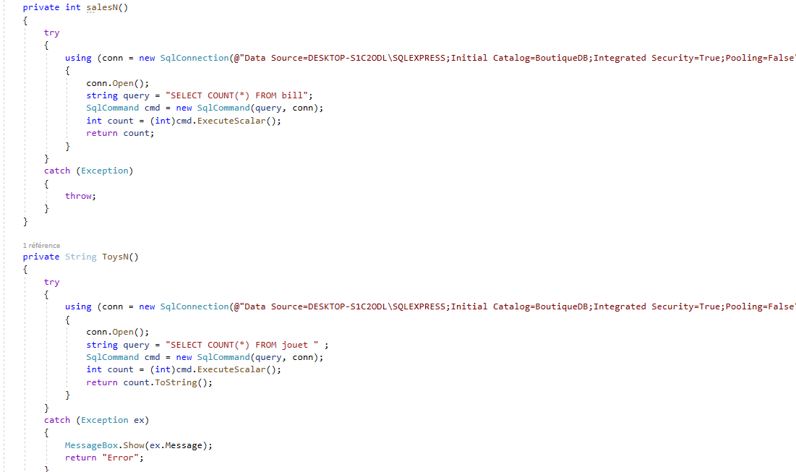
Nombre de ventes et jouets
01
02
03
04

Slide 41
04.
CONCLUSION
01
02
03
04
Durant ce projet nous avons conçu et développé un programme de gestion de jouets avec des statistiques pour que l’admin peut mieux améliorer les ventes.

Slide 42
MERCI POUR VOTRE ATTENTION !
01
02
03
04

